Slide 1
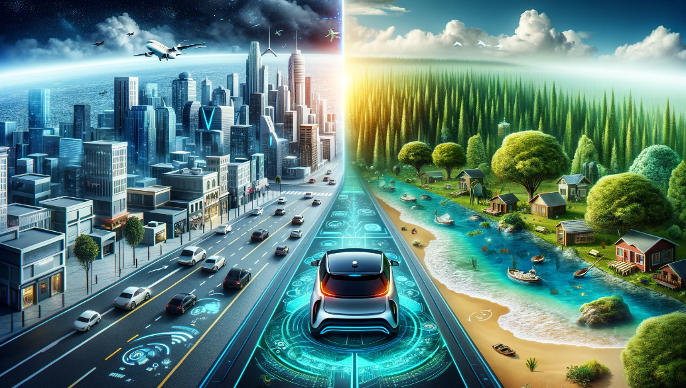
Classification pour conduite autonomne
Présenté à
Jean-Baptiste Michaud
Présenté par
Behrouz Niknejad
Francis Côté-Lortie
Jean-Sébastien Giroux
13 mars 2024

Slide 2
Objectif du cours
Réaliser la classification entre trois types d’environnement:
Plage
Ville
Forêt
Utiliser des stratégies de représentation et de prétraitement des images
Caractéristiques à extraire des images
Traitement sur les caractéristiques extraites
Utiliser des algorithmes d’apprentissage machine:
Bayésien
K-means, k-plus proches voisins
Réseau de neurones

Slide 3
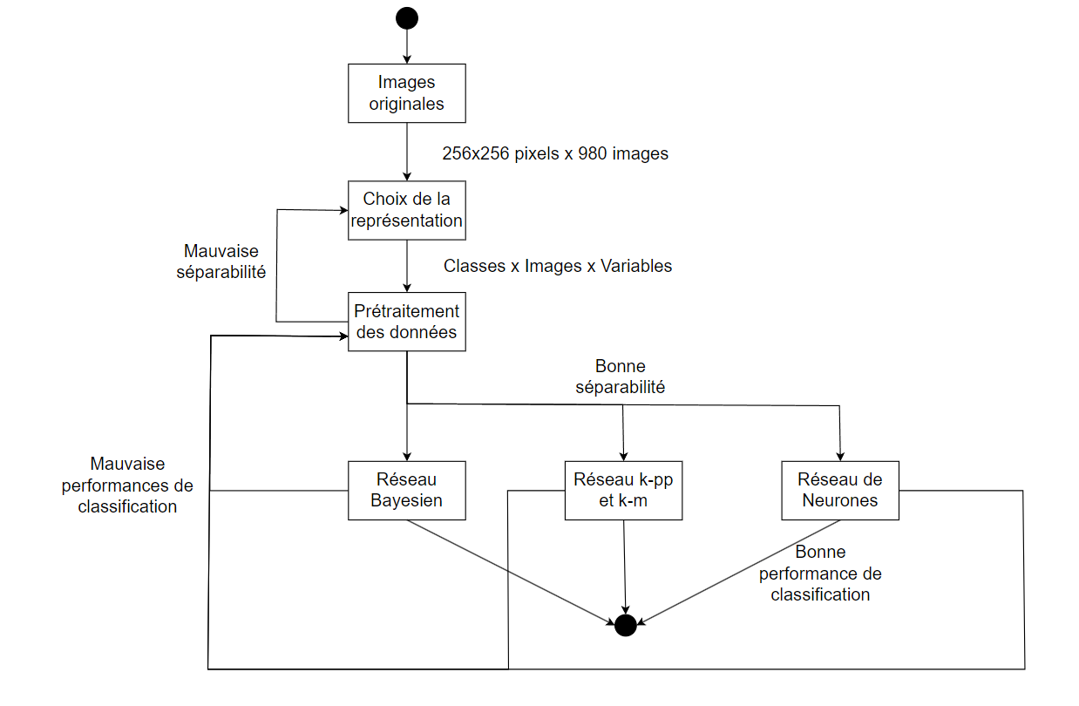
Stratégie utilisée

Slide 4
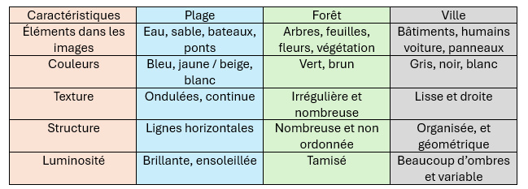
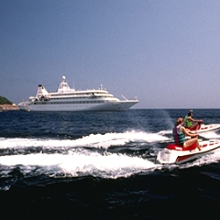
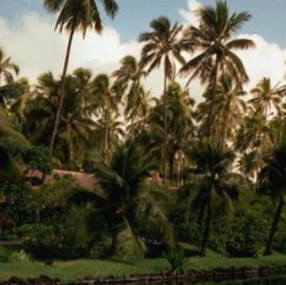
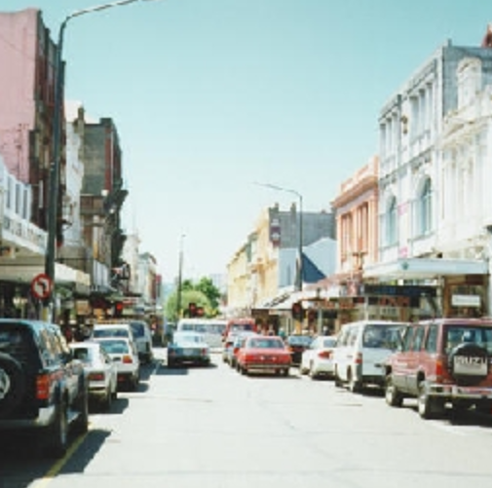
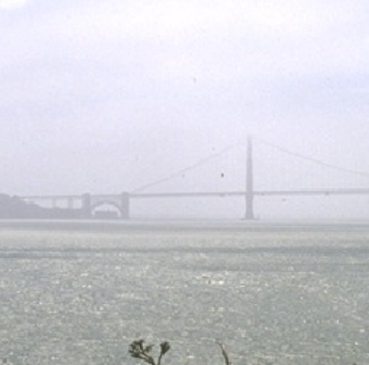
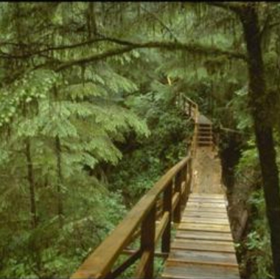
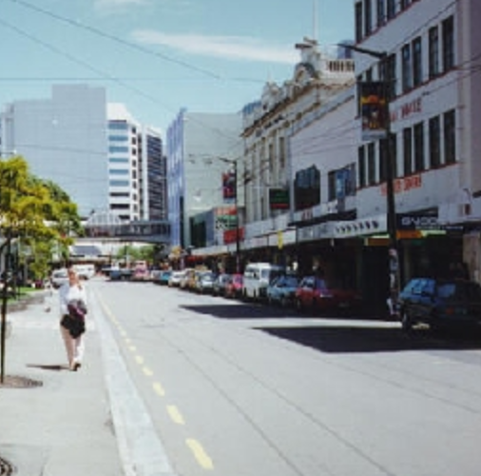
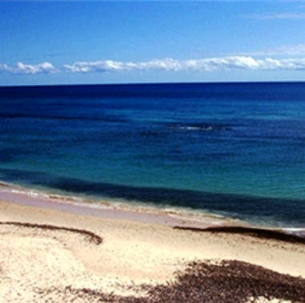
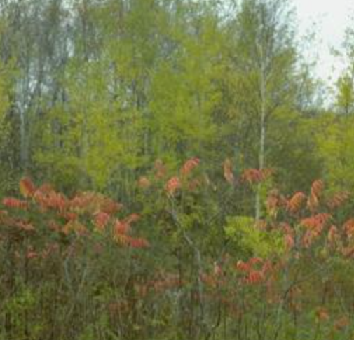
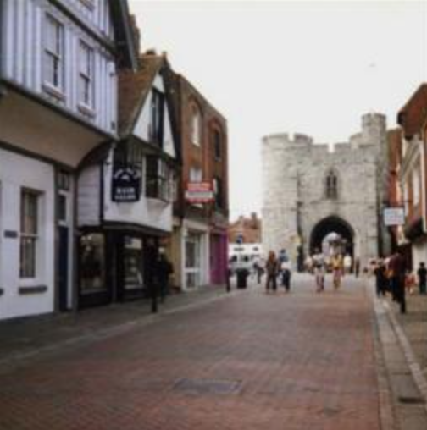
Représentation
En premier temps, analyser l’ensemble des données

Slide 5
Représentation
Qu’est-ce que c’est
Extraire des informations pertinentes des images d’origine.
Permettre aux algorithmes d’intelligence artificielle (IA) de s’entraîner et de réaliser des prédictions.
La représentation des données et le traitement des données représentent l’étape la plus importante de la classification d’un algorithme IA.
Mais pourquoi ne pas prendre l’image entière?
Réduire la dimensionnalité,
Trouver des caractéristiques que les algorithmes ne trouveraient pas nécessairement,
Rapidité d’exécution

Slide 6

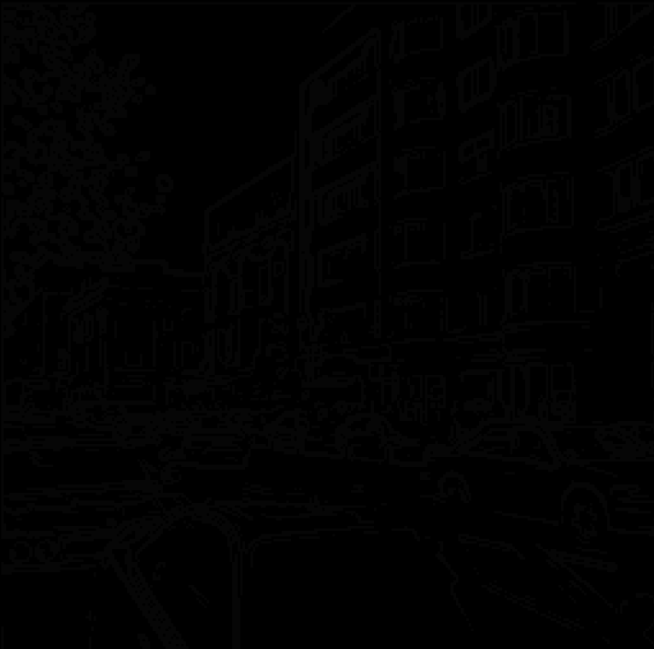

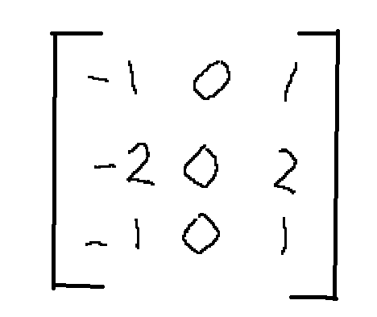
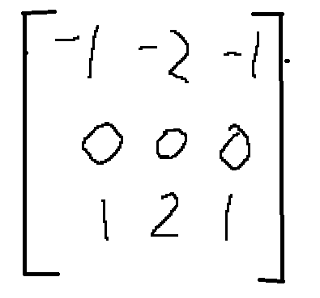
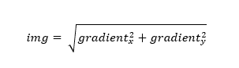
Prétraitement – détection de bord
Convertir l’image en teinte de gris
Utilisation des filtres de sobel
Réaliser une convolution avec l’image originale
Nombre de régions connectées dans l’image.
Moyenne de la longueur des régions connectées.
Longueur totale des régions connectées.
Déviation standard des région connectées.
Orientation moyenne des régions connectées.
Déviation standard des régions connectées.
6 variables au total.
Axe des x
Axe des x

Slide 7
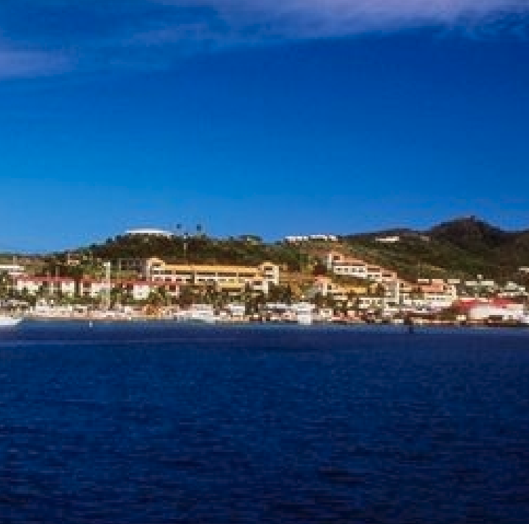

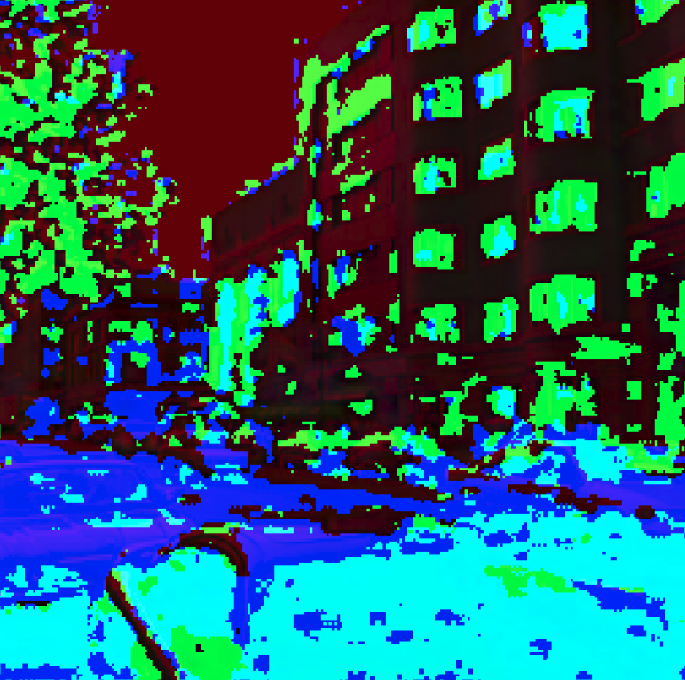
Prétraitement – Analyse des couleurs

Slide 8
Prétraitement – Analyse des couleurs
Transformation des images en RGB, Lab et HSV
Caractéristiques extraites de ces images:
Valeur Moyenne channel R (L, H), channel G (a, S) et channel B (b, V).
Valeur Médianne channel R (L, H), channel G (a, S) et channel B (b, V).
Variance channel R (L, H), channel G (a, S) et channel B (b, V).
Percentile 25 channel R (L, H), channel G (a, S) et channel B (b, V)
Percentile 75 channel R (L, H), channel G (a, S) et channel B (b, V)
15 variables

Slide 9
Prétraitement – Analyse de la texture
Transformation des images en niveau de gris.
Utilisation de graycomatrix pour extraire les caractéristiques suivantes:
Contraste
Dissimilarités
Homogéités
Énergie
Corrélation
ASM
6 variables
Donc au total avant le prétraitement
27 variables

Slide 10
Prétraitement des données
Standardisation des données par rapport aux variables de chaque classe.
Standardise les données par rapport à leur variable.
Permet d’avoir les données entre -1 et 1.
Mais pourquoi standardiser?
Permet de retirer les unités de mesure pour les analyses futures. (Matrice covariance, PCA).
Amélioration de la convergence pour les algorithmes de descente de gradient.
Améliore la performance des modèles.

Slide 11
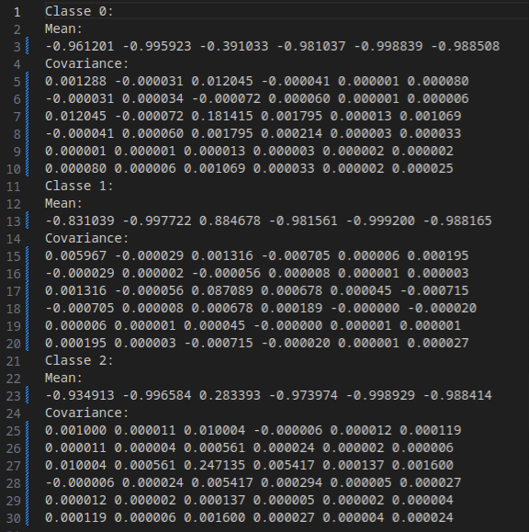
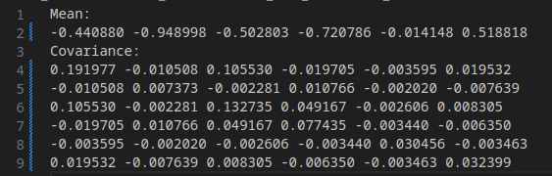
Prétraitement Matrices de covariance
Comment sélectionner les données optimales parmi nos 27 variables?
Utilisation des valeurs moyennes et de la matrice de covariance pour les classes et l’ensemble des données.
Visualisation de la séparabilité des données avec l’analyse des composantes principales PCA

Slide 12
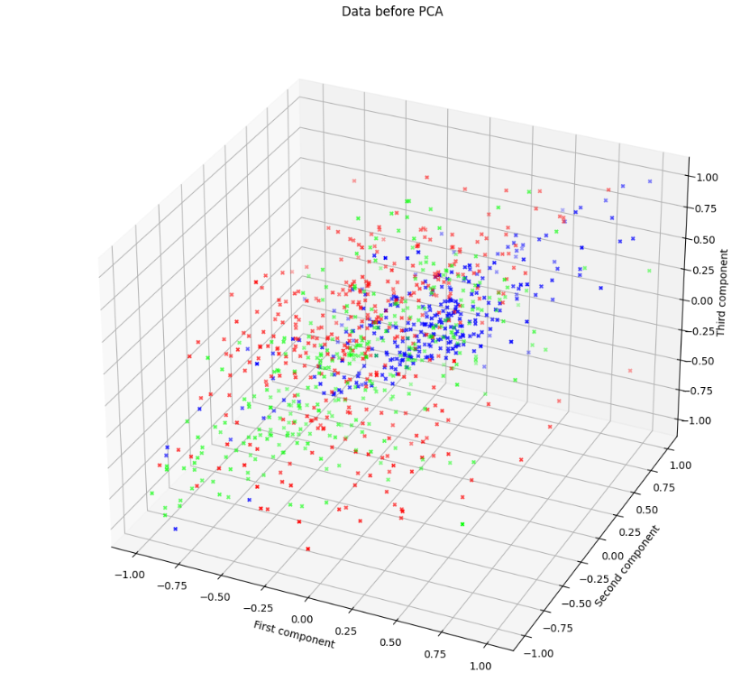
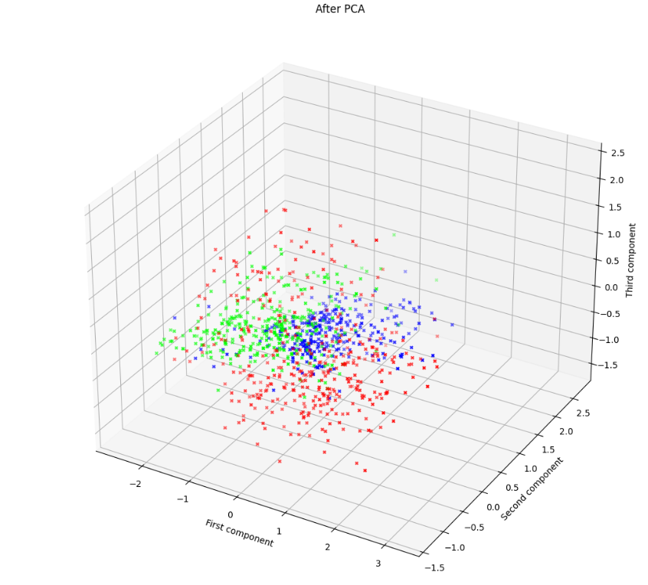
Prétraitement Matrices de covariance

Slide 13
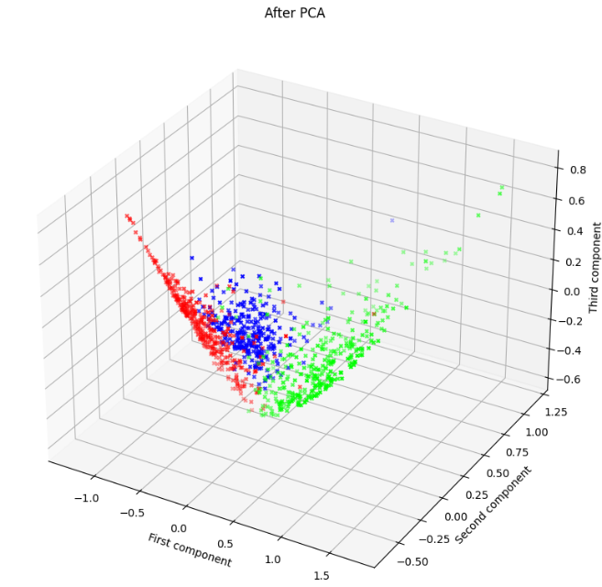
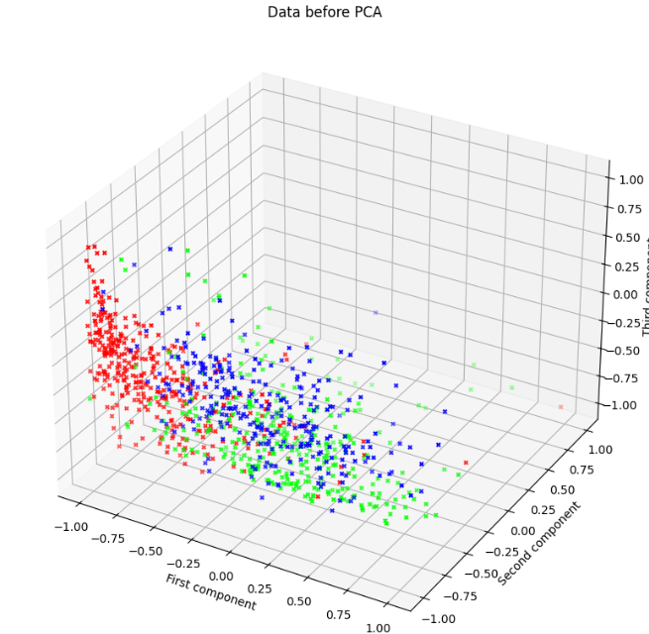
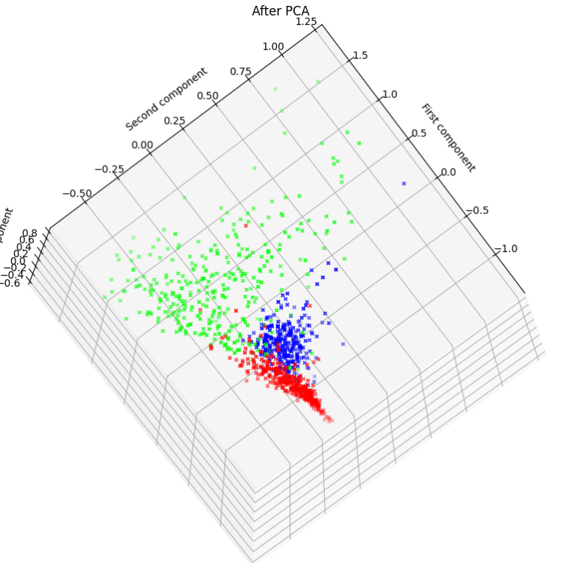
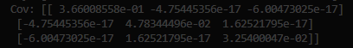
Prétraitement Choix final
Longueur totale des régions connectés.
Contraste de l’image.
Homogénéité de l’image

Slide 14
Algorithmes d’apprentissage machine

Slide 15
Division des données
Données sont divisées en données d’entraînement et en données de test
90% de données d’entraînement – 10 % de données de test, (20% validation)
Statistique par classe, donc entraînement
324 données de plage
295 données de forêt
262 données de ville
Sélectionné aléatoirement, et mélangés aléatoirement entre elles.

Slide 16
Stratégie D’optimisation des hyperparamètres
Utilisé pour améliorer la précision des prédictions de classifications.
Une recherche de grille avec de nombreuses possibilités (Grid search) avec utilisation des connaissances préalables.
Avantages:
Avec le temps on risque de trouver une solution optimale.
Peu d’hyperparamètres donc efficace.
Inconvénients:
Plus lent qu’une recherche « intelligente ».
Demande une puissance de calcul non négligeable.

Slide 17
Bayésien

Slide 18
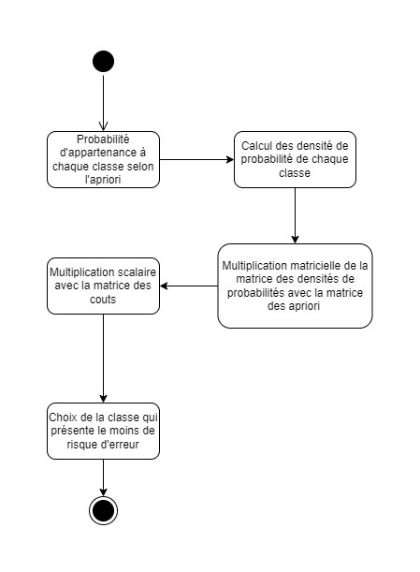
Architecture utilisée

Slide 19
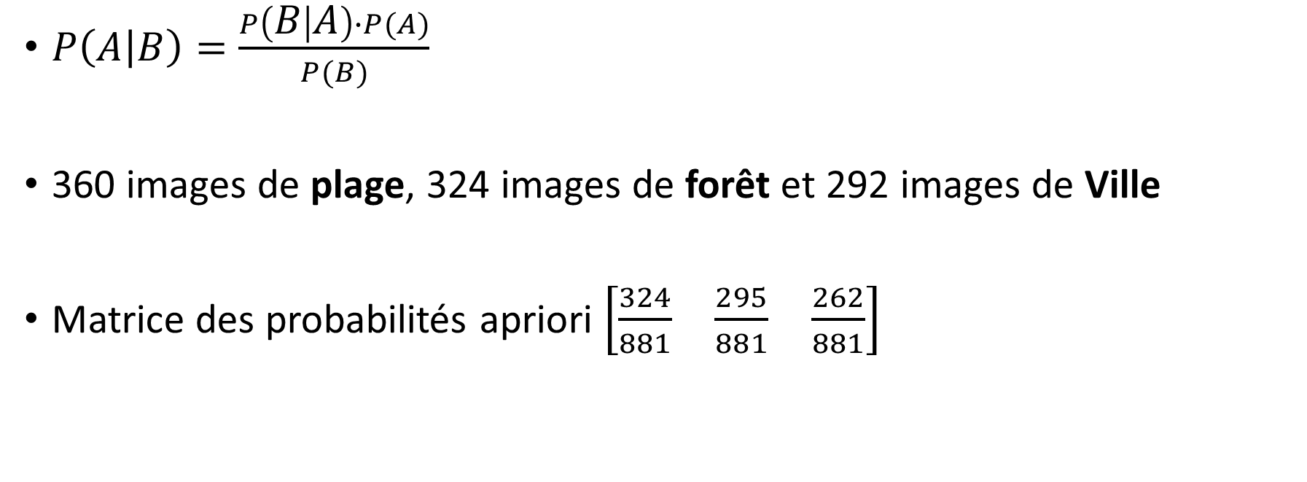
Équations pertinentes
$P\left(A | B\right)=\frac{P\left(B | A\right)∙P(A)}{P(B)}$
360 images de plage, 324 images de forêt et 292 images de Ville
Matrice des probabilités apriori $\left[\begin{matrix}\frac{324}{881} & \frac{295}{881} & \frac{262}{881}\end{matrix}\right]$

Slide 20
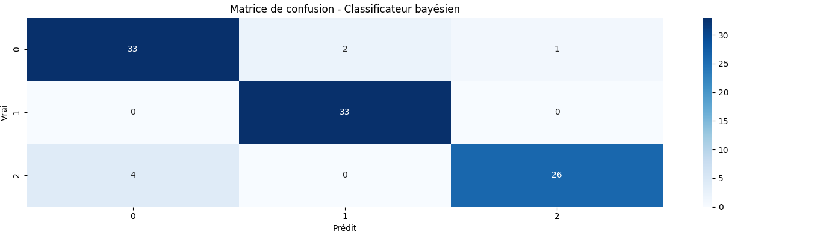
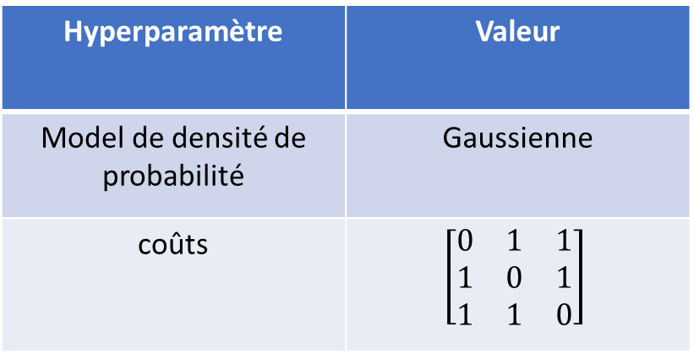
Hyperparamètre | Valeur
Model de densité de probabilité | Gaussienne
coûts | $$\left[\begin{matrix}0 & 1 & 1 \\ 1 & 0 & 1 \\ 1 & 1 & 0\end{matrix}\right]$$
Suppose que les coûts des erreurs possibles sont égaux.
7 erreurs sur 99 données (7.07%)

Slide 21
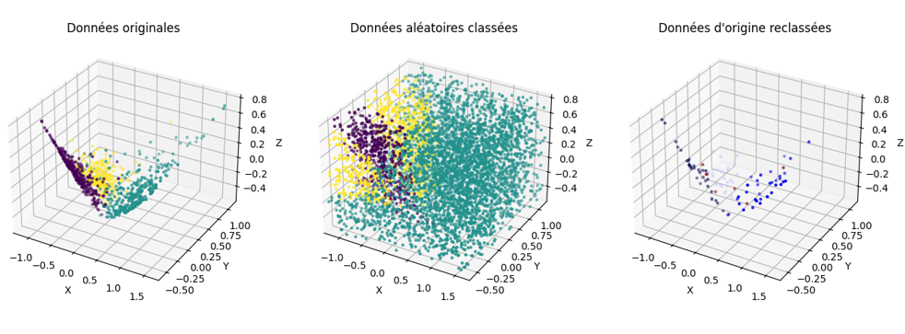
Résultats

Slide 22

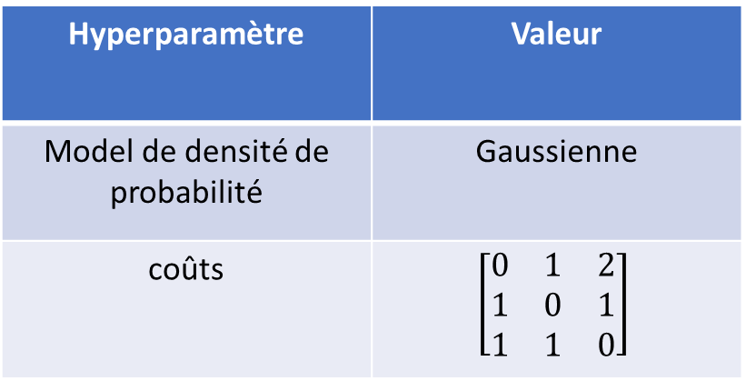
Hyperparamètre | Valeur
Model de densité de probabilité | Gaussienne
coûts | $$\left[\begin{matrix}0 & 1 & 2 \\ 1 & 0 & 1 \\ 1 & 1 & 0\end{matrix}\right]$$
Augmenter le coût de classifier 0 au lieu de 2.
7 erreurs sur 99 données (7.07%)

Slide 23
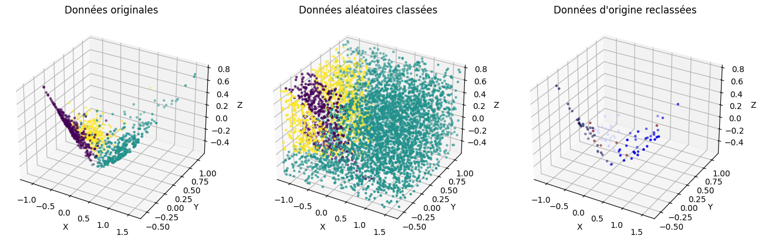

Slide 24
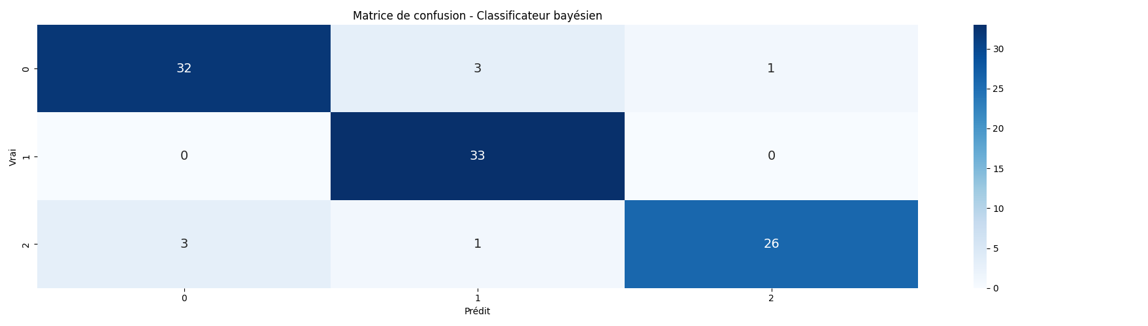
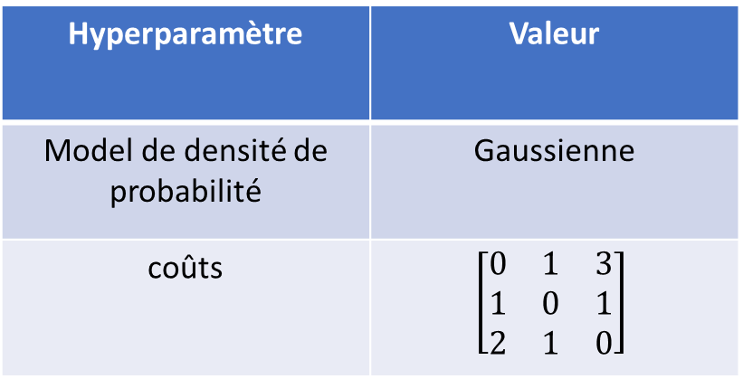
Hyperparamètre | Valeur
Model de densité de probabilité | Gaussienne
coûts | $$\left[\begin{matrix}0 & 1 & 3 \\ 1 & 0 & 1 \\ 2 & 1 & 0\end{matrix}\right]$$
Augmenter le coût de classifier 0 au lieu de 2.
7 erreurs sur 99 données (7.07%)

Slide 25
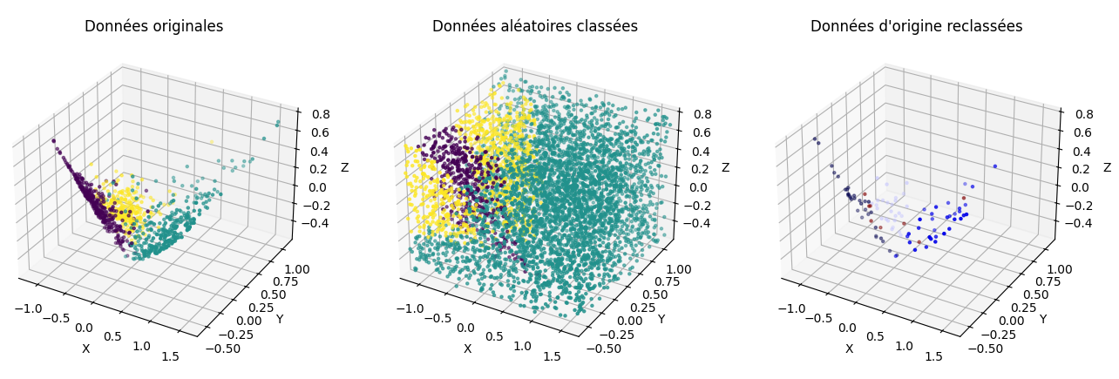

Slide 26
Discussion
On ne peut se débarrasser de l’entièreté des erreurs de classification avec ces représentations; les erreurs de classes varient mais le nombre total des erreurs ne diminue pas.
Les classificateurs bayésiens simples ne peuvent généralement pas faire des frontières de décision complexes puisqu’ils supposent que chaque caractéristique contribue de manière indépendante

Slide 27
K-moyen, k-ppv

Slide 28
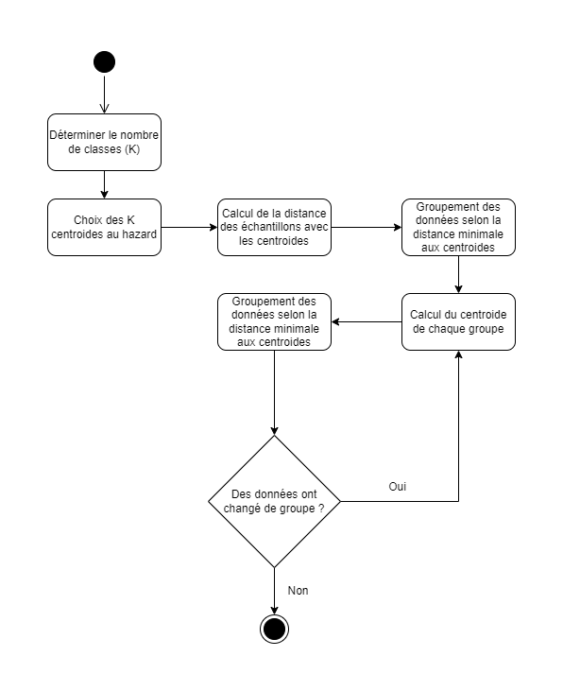
Architecture utilisée k-mean

Slide 29
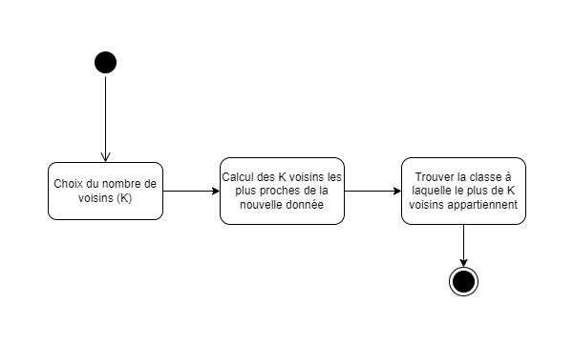
Schéma-Bloc K-PPV

Slide 30
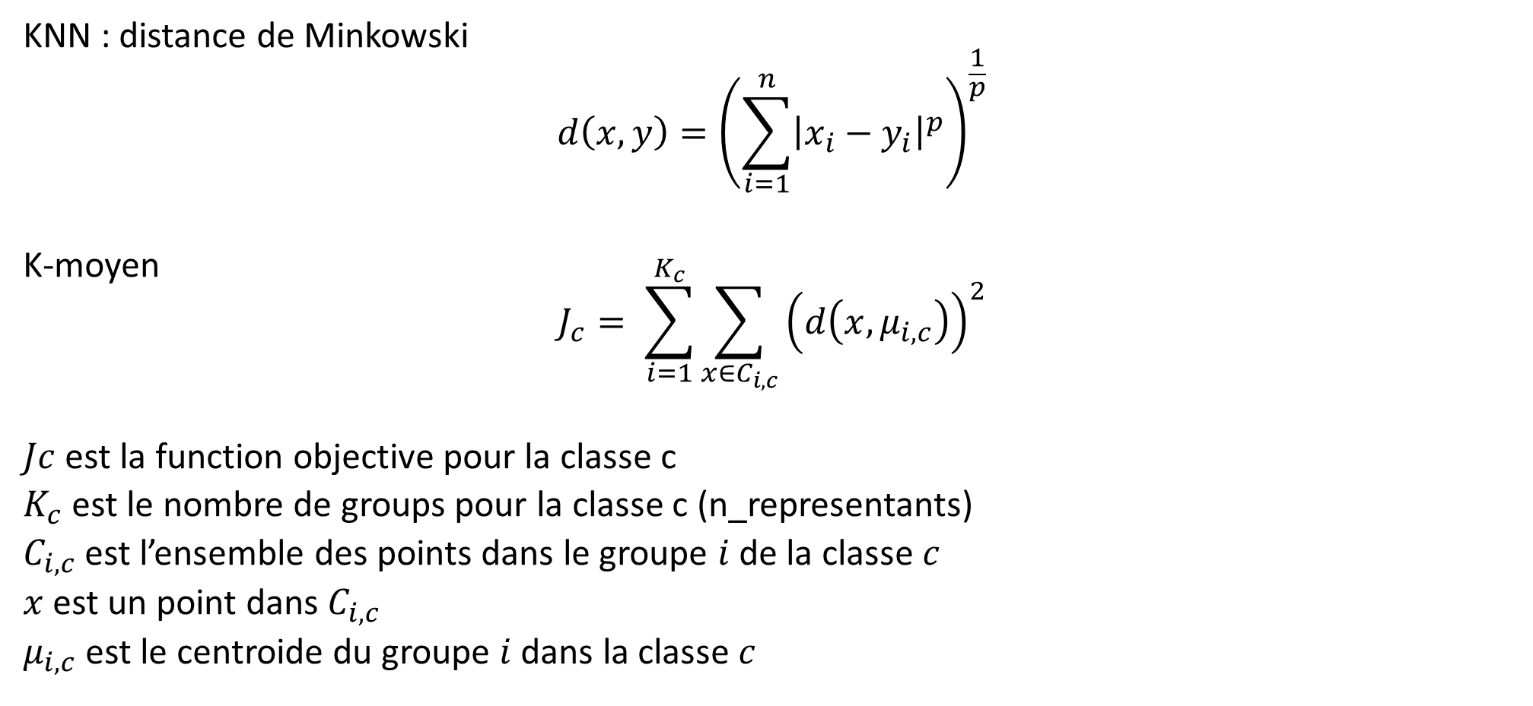
Équations pertinentes
KNN : distance de Minkowski
$$d\left(x,y\right)={\left(\sum_{i=1}^{n}{{\left|x_{i}−y_{i}\right|}^{p}}\right)}^{\frac{1}{p}}$$
K-moyen $$J_{c}= \sum_{i=1}^{K_{c}}{\sum_{x∈C_{i,c}}{{\left(d\left(x,μ_{i,c}\right)\right)}^{2}}}$$
$Jc$ est la function objective pour la classe c
$K_{c}$ est le nombre de groups pour la classe c (n_representants)
$C_{i,c}$ est l’ensemble des points dans le groupe $i$ de la classe $c$
$x$ est un point dans $C_{i,c}$
$μ_{i,c}$ est le centroide du groupe $i$ dans la classe $c$

Slide 31
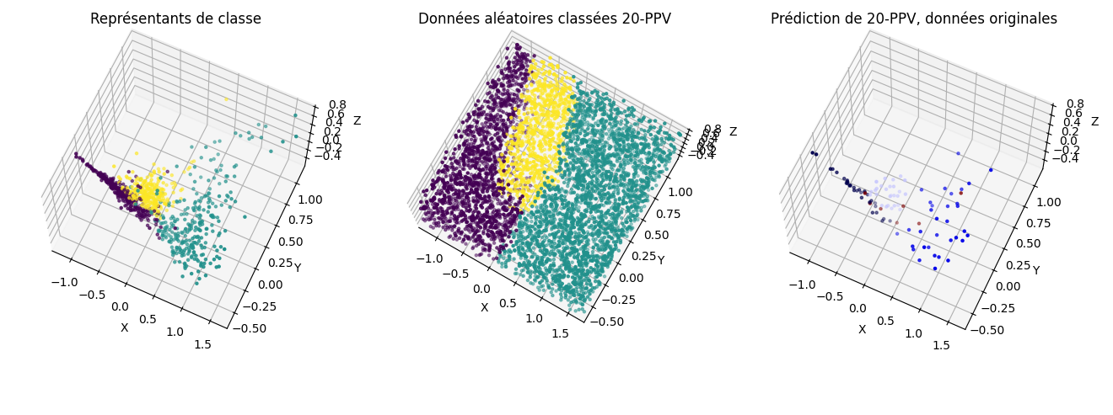
K-ppv sans k-moyen
Hyperparamètre | Valeur
Nombre de voisins | 20
Mécanisme de décision | Uniforme
Calcul de distance | Minkowski
7 erreurs sur 99 (92.92%)

Slide 32

K-ppv sans k-moyen
Hyperparamètre | Valeur
Nombre de voisins | 20
Mécanisme de décision | Uniforme
Calcul de distance | Minkowski
7 erreurs sur 99 (92.92%)

Slide 33
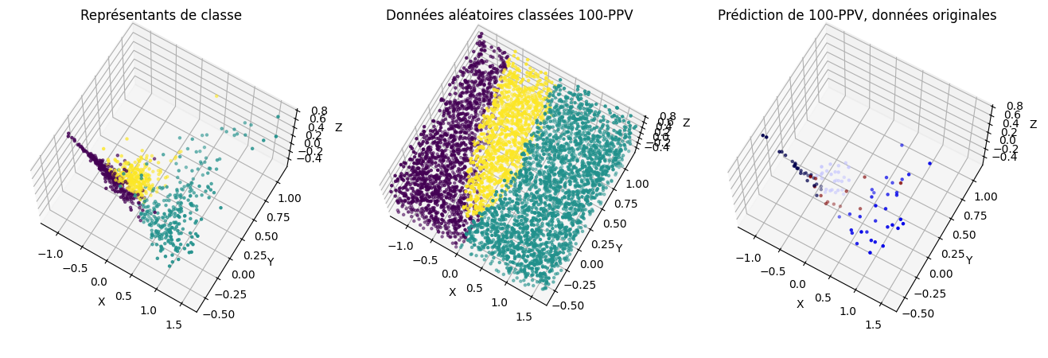
K-PPV sans k-moyen
Hyperparamètre | Valeur
Nombre de voisins | 100
Mécanisme de décision | Uniforme
Calcul de distance | Minkowski
12 erreurs sur 99 (87.87%)

Slide 34
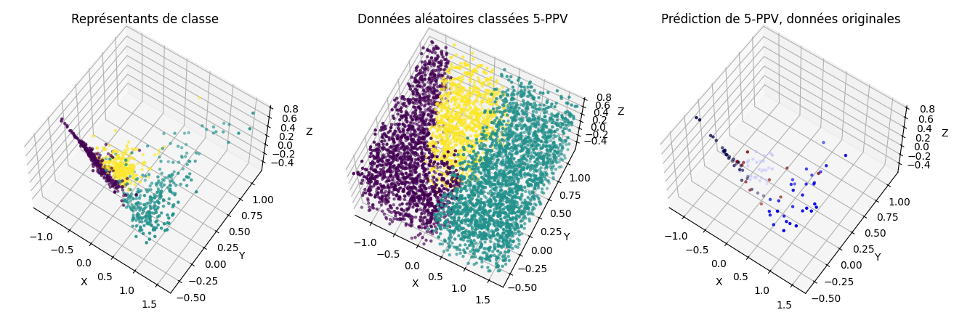
K-PPV avec k-moyen
Hyperparamètre | Valeur
Nombre de voisins | 5
Nombre de représentants | 12
Mécanisme de décision | Uniforme
Calcul de distance | Minkowski
12 erreurs sur 99 (87.87%)

Slide 35
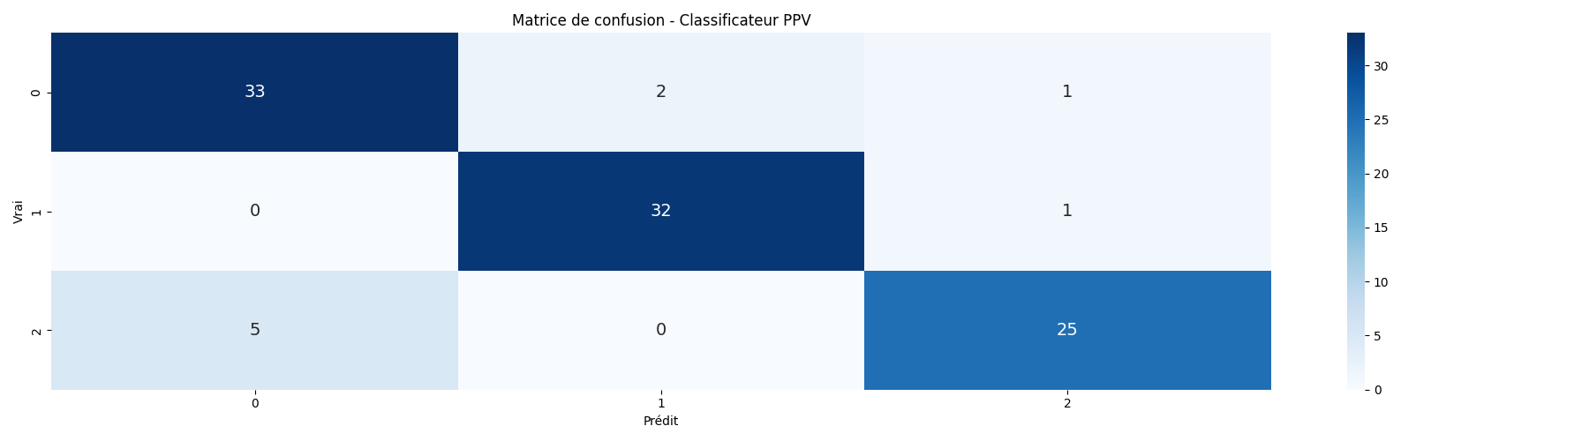
K-PPV avec k-moyen
Hyperparamètre | Valeur
Nombre de voisins | 5
Nombre de représentants | 12
Mécanisme de décision | Uniforme
Calcul de distance | Minkowski
12 erreurs sur 99 (87.87%)

Slide 36
Discussion
K-ppv sans K-moyen fonctionne mieux qu'avec les voisins.
Prendre des représentants

Slide 37
Réseau de neurones

Slide 38
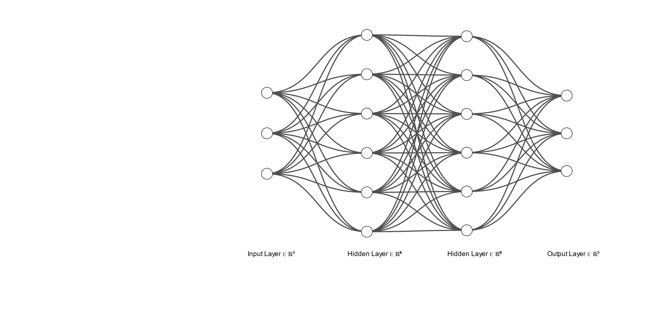
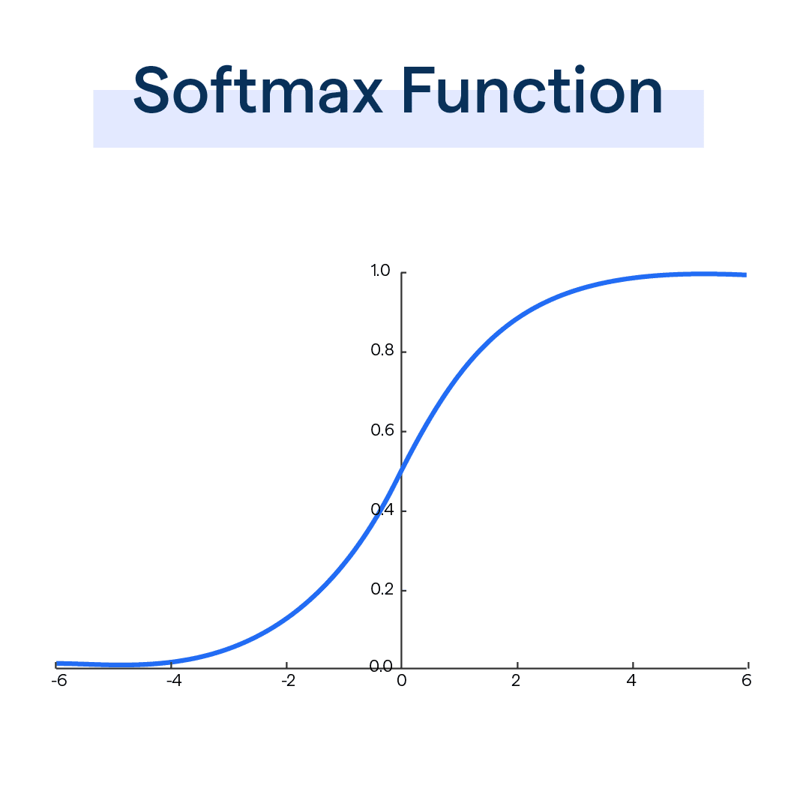

Architecture du Réseau
3 Entrées, 3 Sorties
2 Couches cachées de 6 neurones
Fonction d'activation Tanh pour les couches cachées
Fonction d'activation Softmax pour la couche de sortie

Slide 39
Paramètres Finaux
Paramètres | Valeurs
Nombre de neurones | 6
Nombre de couches | 2
Taux d'apprentissage | 0.025
Fonction d'activation des couches internes | Tanh
Fonction d'activation de la sortie | Soft-max
Optimiseur | Adam
Perte | Categorical Cross-entropy
Métriques | Accuracy
Nombre d'époques maximum | 1000
Patience pour ReduceLROnPlateau | 5
Facteur pour ReduceLROnPlateau | 0.95
Patience pour EarlyStopping | 25
Nombre de données aléatoires | 5000

Slide 40
Méthode de conception
Limite du nombre de neurones à 100, conception par décrément du nombre de neurones.
Évaluation profondeur versus largeur
Fonction d'activation des couches cachées:
Tanh
Fonction d'activation de la couche de sortie:
Softmax
Choix de l'optimisateur:
Adam
Choix de la fonction de perte:
Entropie croisée

Slide 41
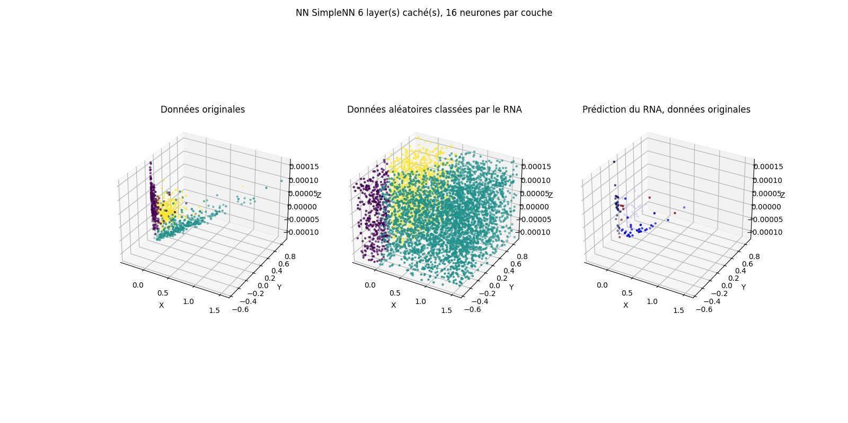
96 neurones vs 6 neurones

Slide 42
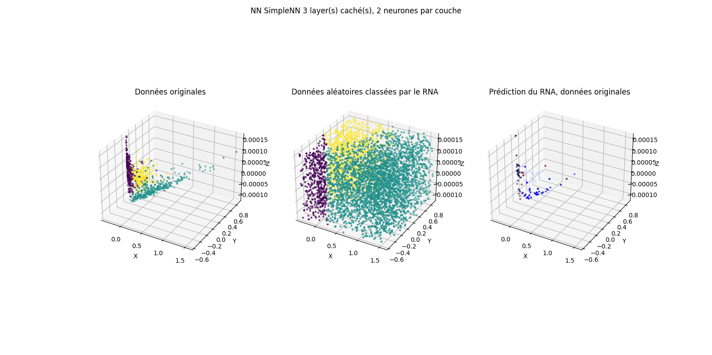
96 neurones vs 6 neurones

Slide 43
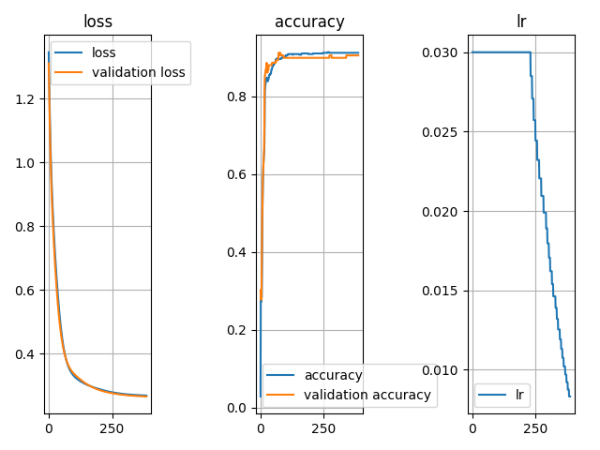
Courbe d'apprentissage
Les courbes de perte et de précision se suivent et se stabilisent avec l'expérience
Le taux d'apprentissage commence à diminuer lorsqu'un plateau de précision est atteint

Slide 44
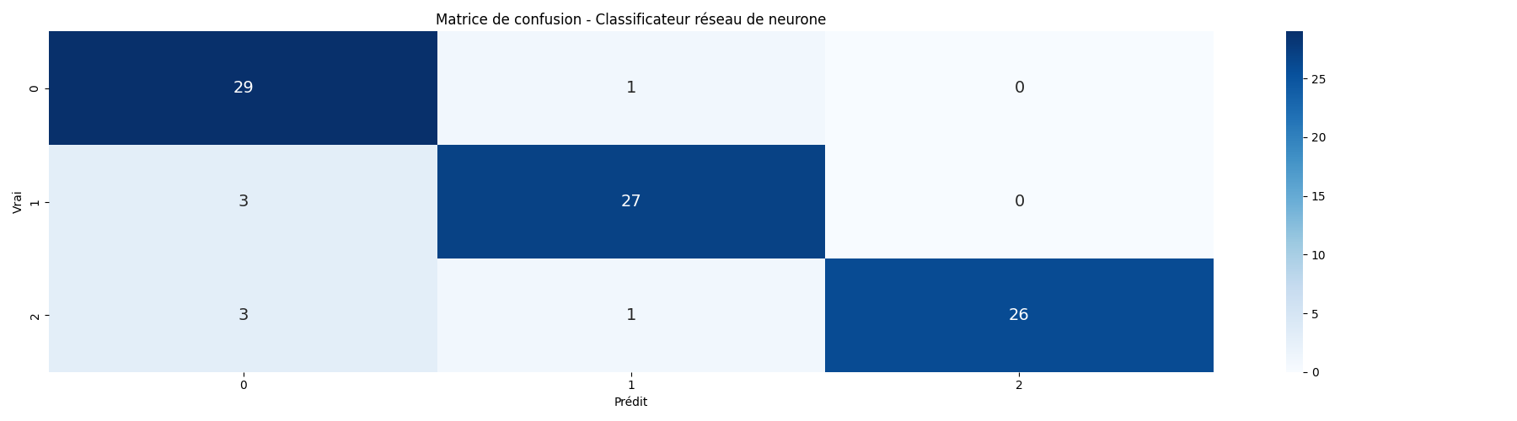
Matrice de confusion

Slide 45
Comparaison entre les classificateurs
Critère | Classificateur bayésien gaussien | Classificateur k-NN | Réseau de neurones
Principe | Utilise le théorème de Bayes avec l'hypothèse de distribution gaussienne des caractéristiques. | Base la classification sur les k points de données les plus proches dans l'espace des caractéristiques. | Apprend des représentations complexes à travers des couches de neurones.
Fonction de décision | Maximise la probabilité a posteriori (P(y,x)) pour chaque classe. | Attribue la classe majoritaire parmi les k voisins les plus proches. | Minimiser la fonction de perte pour maximiser la décision.
Paramètres | Moyennes et variances des caractéristiques pour chaque classe. | Le nombre de voisins k. | Poids et biais des neurones, nombre de couches, nombre de neurones par couche.
Entraînement | Calcul des statistiques descriptives (moyenne, variance) par classe. | Pas d'entraînement réel, mais nécessite le stockage de toutes les données d'entraînement. | Optimisation itérative des poids (par exemple, avec la rétropropagation).
Complexité de la prédiction | Faible, nécessite le calcul des probabilités pour chaque classe. | Élevée, nécessite le calcul des distances entre le nouvel échantillon et tous les points d'entraînement. | Variable, dépend de la complexité du réseau.
Avantages | Simple, efficace si les hypothèses du modèle sont respectées. | Aucun paramètre de modèle à apprendre, adaptatif, très rapide à entraîner. | Capacité à apprendre des représentations complexes, bonne généralisation.
Inconvénients | Hypothèses strictes, performance réduite si les hypothèses sont erronées. | Sensible à la dimensionnalité et au choix de k, stockage de toutes les données. | Nécessite de grandes quantités de données, risque de surapprentissage, coût computationnel élevé.

Slide 46
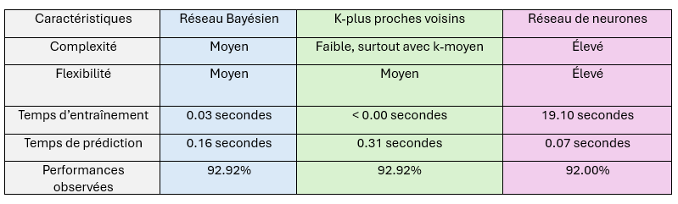
Comparaison entre les classificateurs

Slide 47
Conclusions et recommandations
Les trois classificateurs ont atteint le standard demandé de 90%
L’analyse des images fautives aurait été intéressante. Elle aurait pu nous permettre d'améliorer notre représentation.
Les classes auraient pu être divisées en sous-classes afin d’avoir des clusters mieux définis.

Slide 48
Conclusions et recommandations
Dans une optique de vision machine pour la conduite automobile, le temps de prédiction est excessivement important.
Les classificateurs semblent très bien fonctionné.
Le fait de simplement savoir si le véhicule se trouve à la plage ou en ville ne présente pas un facteur temps important mais l'utilité de la reconnaissance d'image n'est pas explicite dans la problématique.
On pourra donc prioriser le classificateur bayésien ou KNN afin d'avoir la précision la plus élevée.

Slide 49

Merci beaucoup et Bonne journée

